Slide 1
TDD Kata

Slide 2
说明
Tasking练习
给出tasking说明：要求，每个task的时间间隔不能超过10分钟
至少选出一道题，完成，并给出实际完成时间和task时时间对比

Slide 3
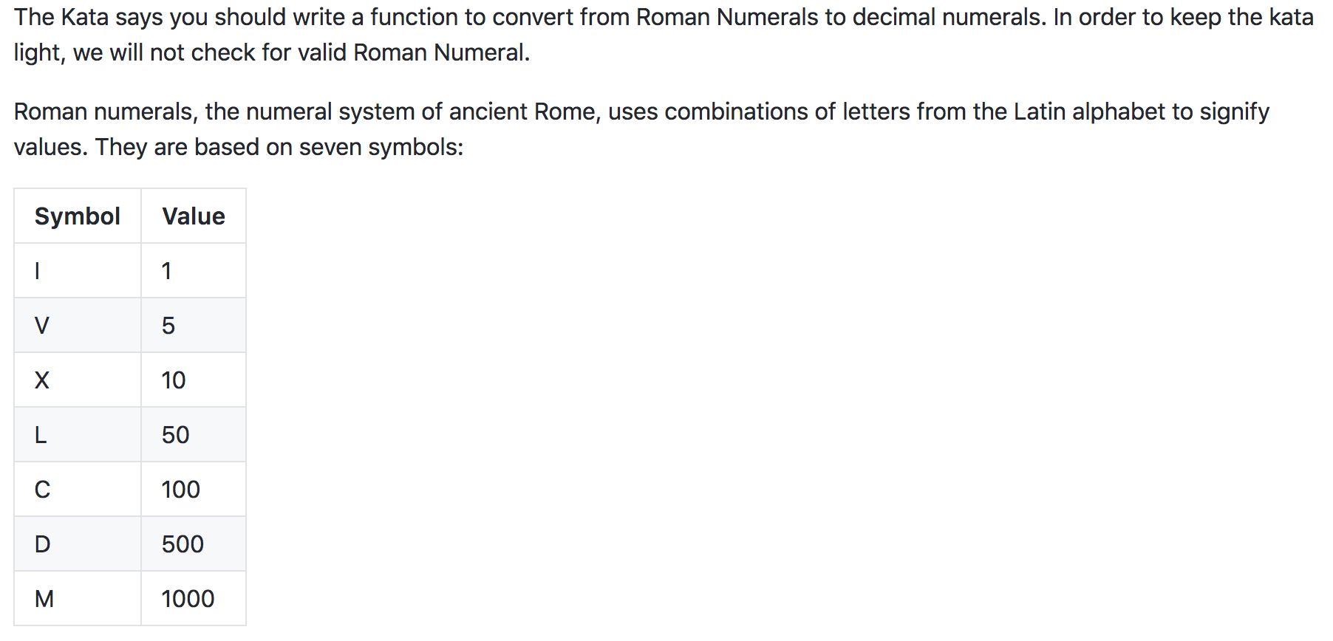
罗马数字

Slide 4
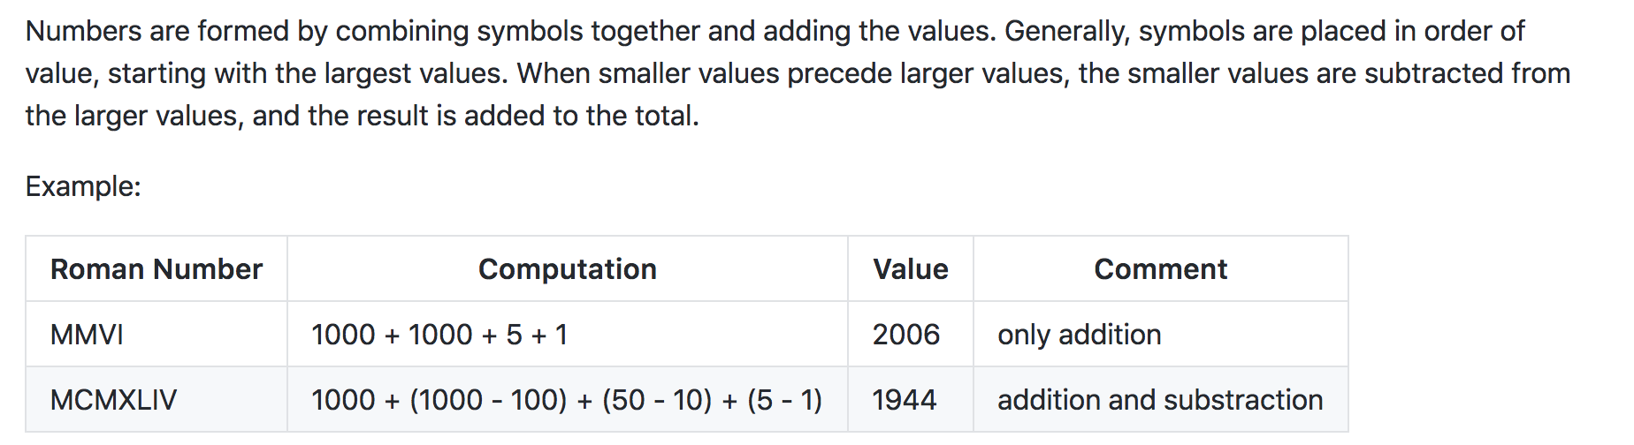
罗马数字

Slide 5
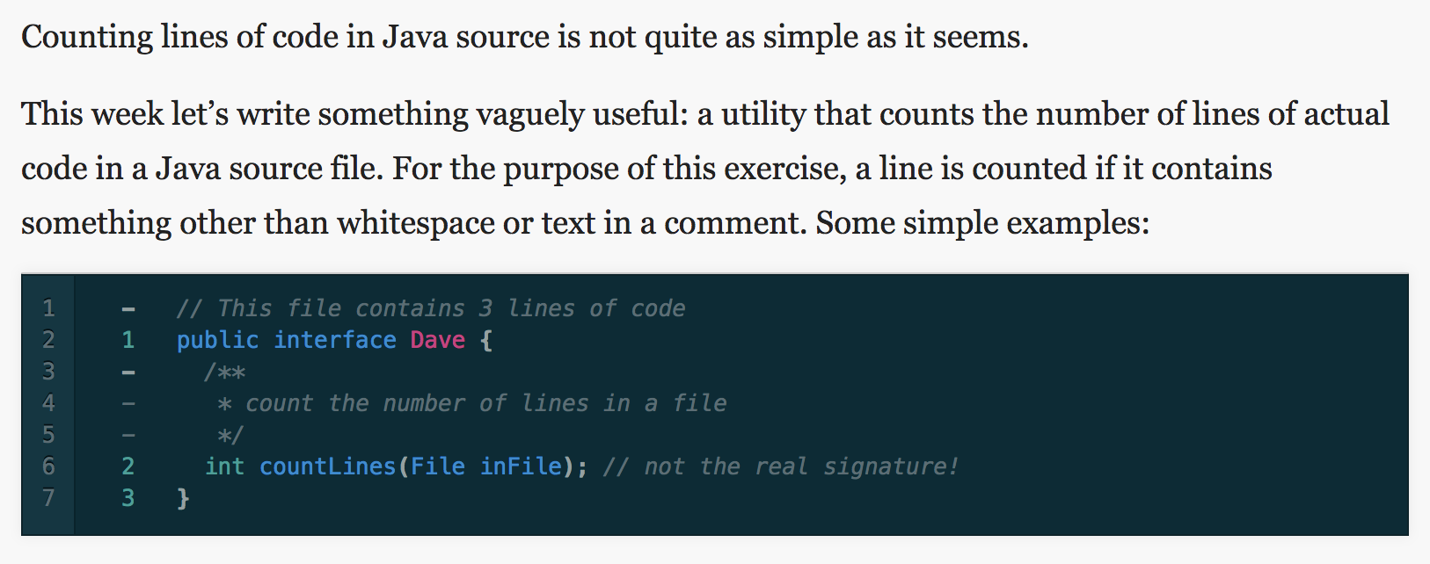
代码行数计算

Slide 6
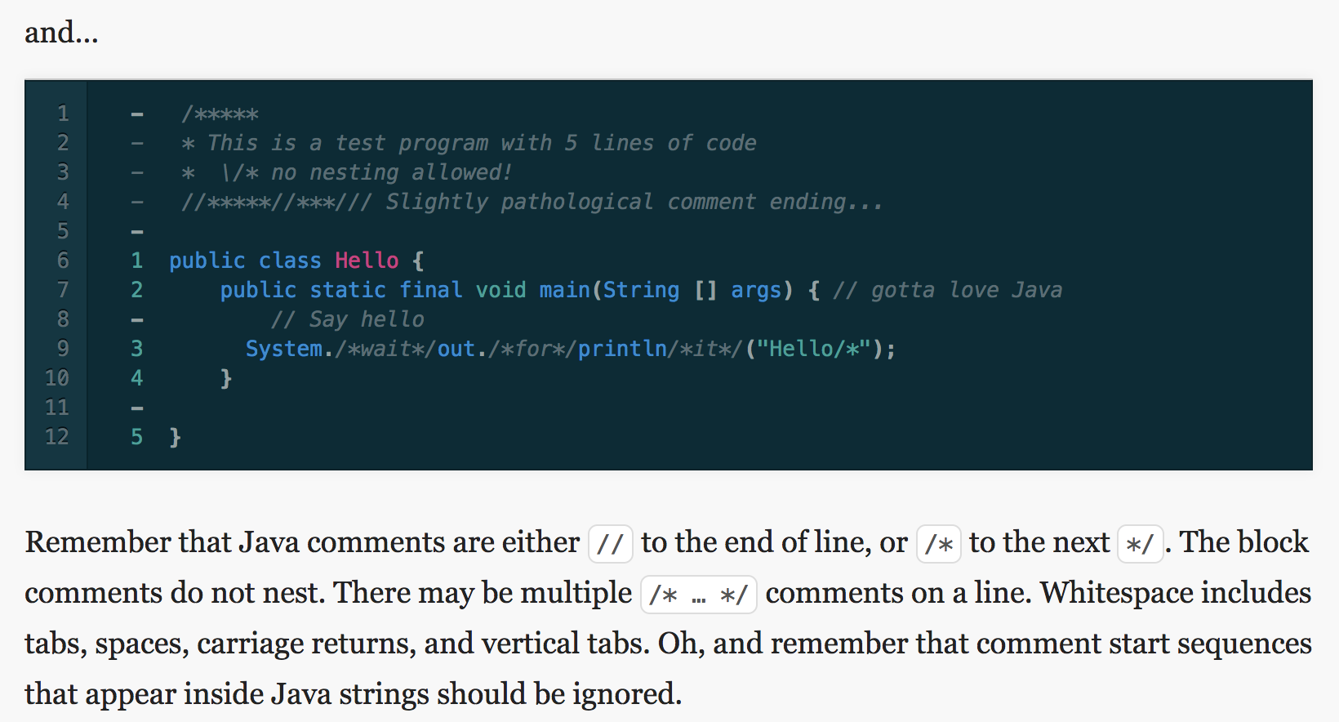
代码行数计算

Slide 7
2048
实现一个2048的游戏，用一个二维数组表示棋盘。不清楚怎么玩儿的可以自己google

